Slide 1
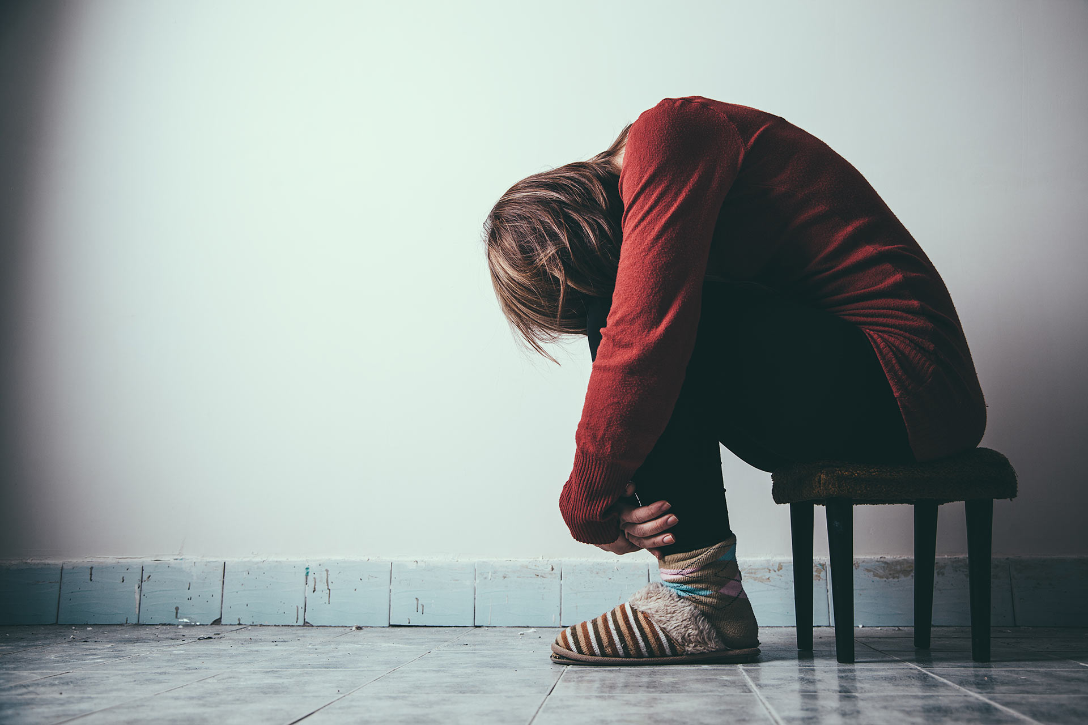
alkol
kötülüklerin
kapısı
  EBEVEYN
Notes:
Bu sunudaki içeriğin daha ayrıntılı hâline Yeşilay tarafından yetişkinlere ve anne babalara yönelik hazırlanmış aşağıdaki kitapçıktan ulaşabilirsiniz:
Alkol Kötülüklerin Kapısı, Yeşilay Bilim Kurulu , 2016, İstanbul, Yeşilay TBM Alan Kitaplığı Dizisi No: 6.

Slide 2
Sunum içeriği
Alkol nedir? Alkol bağımlısı kime denir?
Alkol kullanımının kısa dönem etkileri
Alkol kullanımının uzun dönem etkileri
Alkol hakkında yanlış bilinenler nelerdir?
Alkol neleri değiştirir?
Çocuğunuzda içki problemi olabilir mi?
Ebeveynler için öneriler
Alkol kullanımına dönük yapılan son yasal düzenlemeler
02
Notes:
Ayrıca bakınız: Alkol Kötülüklerin Kapısı adlı Yeşilay tarafından hazırlanmış kitapçık.

Slide 3
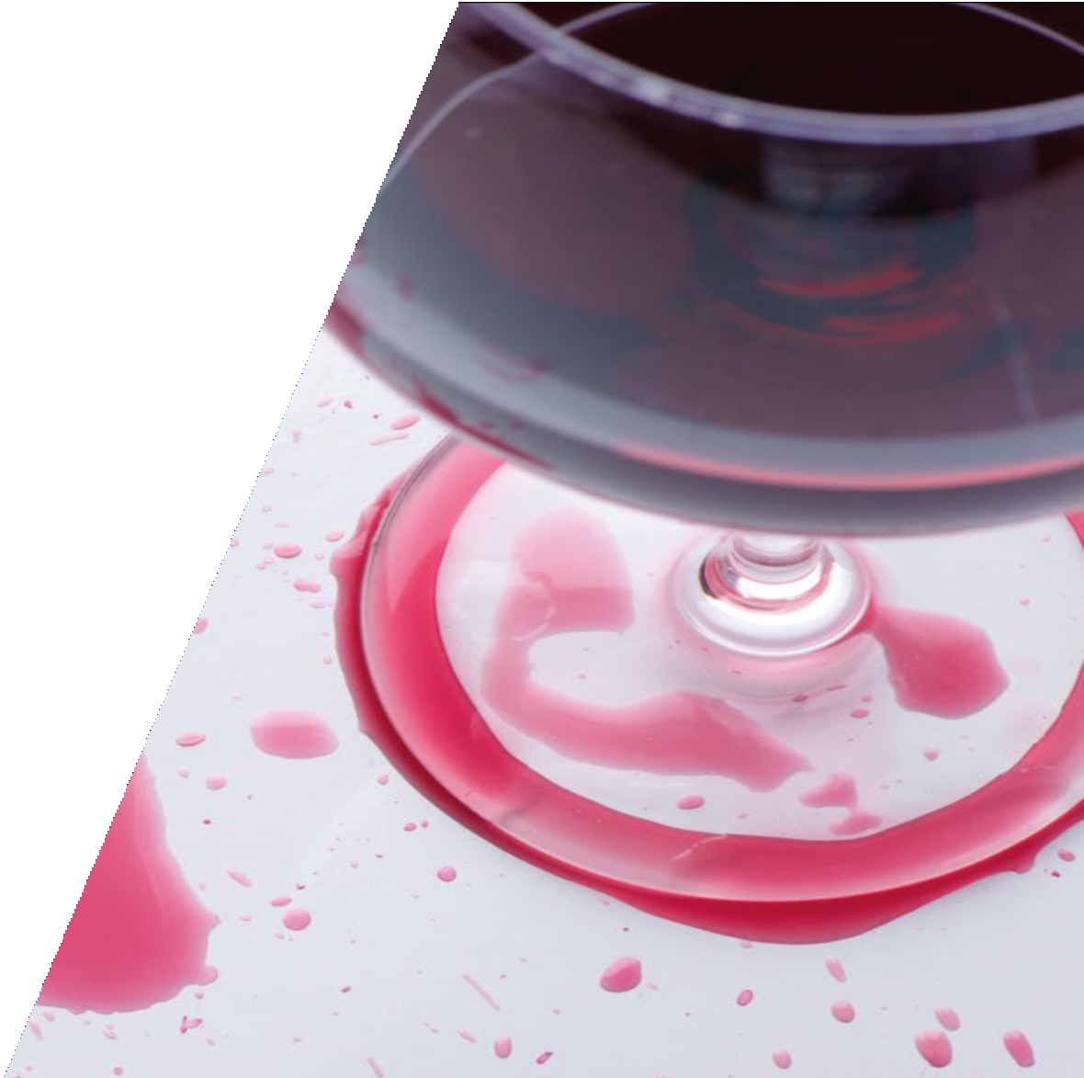
Alkol nedir?
Renksiz,
Kokulu,
Acı,
Sıvı,
Yanıcı bir maddedir.
Alkolün etanol denilen türü içki olarak tüketilmektedir.
Dilimizde genel olarak bütün sarhoşluk yapıcı ve
alkol içeren içeceklere alkol denilmektedir.
03
Notes:
Ayrıca bakınız: Alkol Kötülüklerin Kapısı adlı Yeşilay tarafından hazırlanmış kitapçık, s. 2.

Slide 4
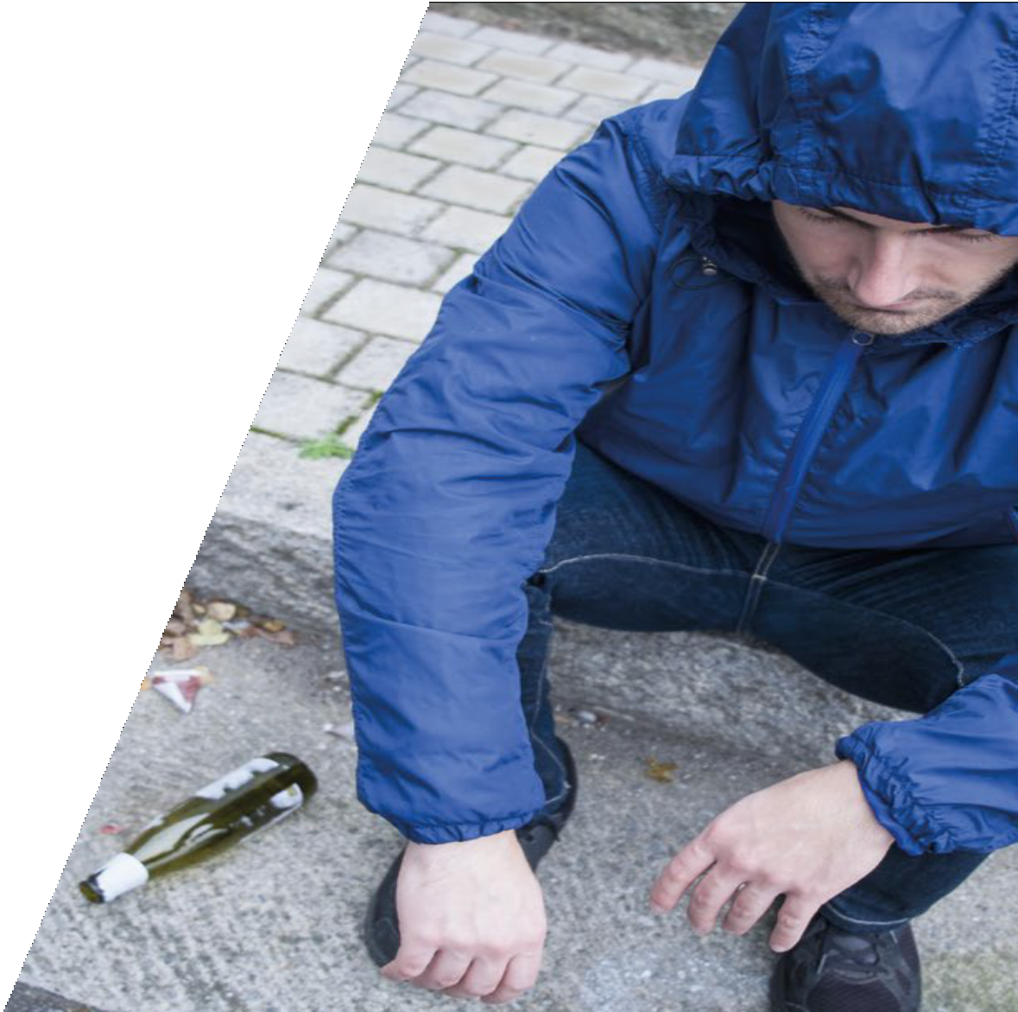
Alkol bağımlısı
kime denir?
Alkol bağımlılık yapar. Çok miktarda ve sıklıkla
alkol tüketen, bedensel, ruhsal ve toplumsal
sağlığı bozulmasına rağmen alkol almaya
devam eden, tedavi edilmesi gereken kişiye
alkol bağımlısı denir.
13 yaşında alkol kullanımına başlayan
gençlerde alkol bağımlısı olma riski % 43 oranındadır!
04
Notes:
Ayrıca bakınız: Alkol Kötülüklerin Kapısı adlı Yeşilay tarafından hazırlanmış kitapçık, s. 2.

Slide 5
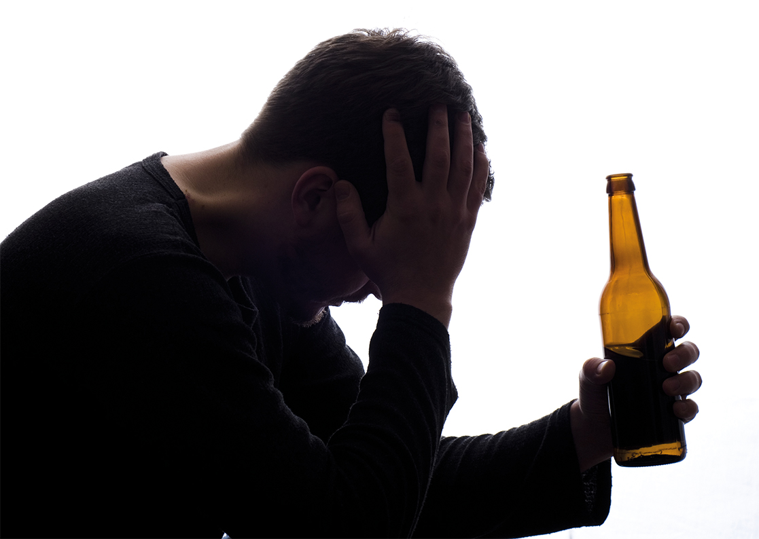
Alkol bağımlılığı
nasıl oluşur?
İçme isteği: İçmeye karşı duyulan güçlü istek, arzu.
Kontrol kaybı: Kişinin alkol alırken kendini sınırlayamaması.
Fiziksel bağımlılık: Uzun süre alkol kullanıp bırakmak
isteyen kişilerde görülen mide bulantısı, terleme,
titreme ve anksiyete gibi belirtiler.
Tolerans: İlk kullanımdan itibaren giderek daha
fazla alkol içme ihtiyacı duyulması.
05

Slide 6
Felaketin boyutu
Dünyada yaklaşık 2 milyar kişi alkollü içki tüketiyor. Bu kişilerin yaklaşık 76 milyonunun alkol bağımlısı olduğu tahmin edilmektedir.
Alkol kullanımına bağlı olarak yılda 3 milyon 300 bin kişi
hayatını kaybetmektedir.
Ülkemizde 17 milyon civarında alkol kullanan kişi bulunmaktadır.
Alkolü ilk kez kullanma yaşı ülkemizde maalesef 11’e kadar inmiştir. Alkol
kullanımına başlama yaşı düştükçe ileriki yaşlarda bağımlı
olma riski artmaktadır.
06
Notes:
Ayrıca bakınız: Alkol Kötülüklerin Kapısı adlı Yeşilay tarafından hazırlanmış kitapçık, s. 3.

Slide 7
AĞIZ
BEYİN
YEMEK
BORUSU
nasıl
?
AKCİĞER
ilerler
MİDE
İNCE
BAĞIRSAK
KALP
KARACİĞER
07
Notes:
Ayrıca bakınız: Alkol Kötülüklerin Kapısı adlı Yeşilay tarafından hazırlanmış kitapçık, s. 4.

Slide 8
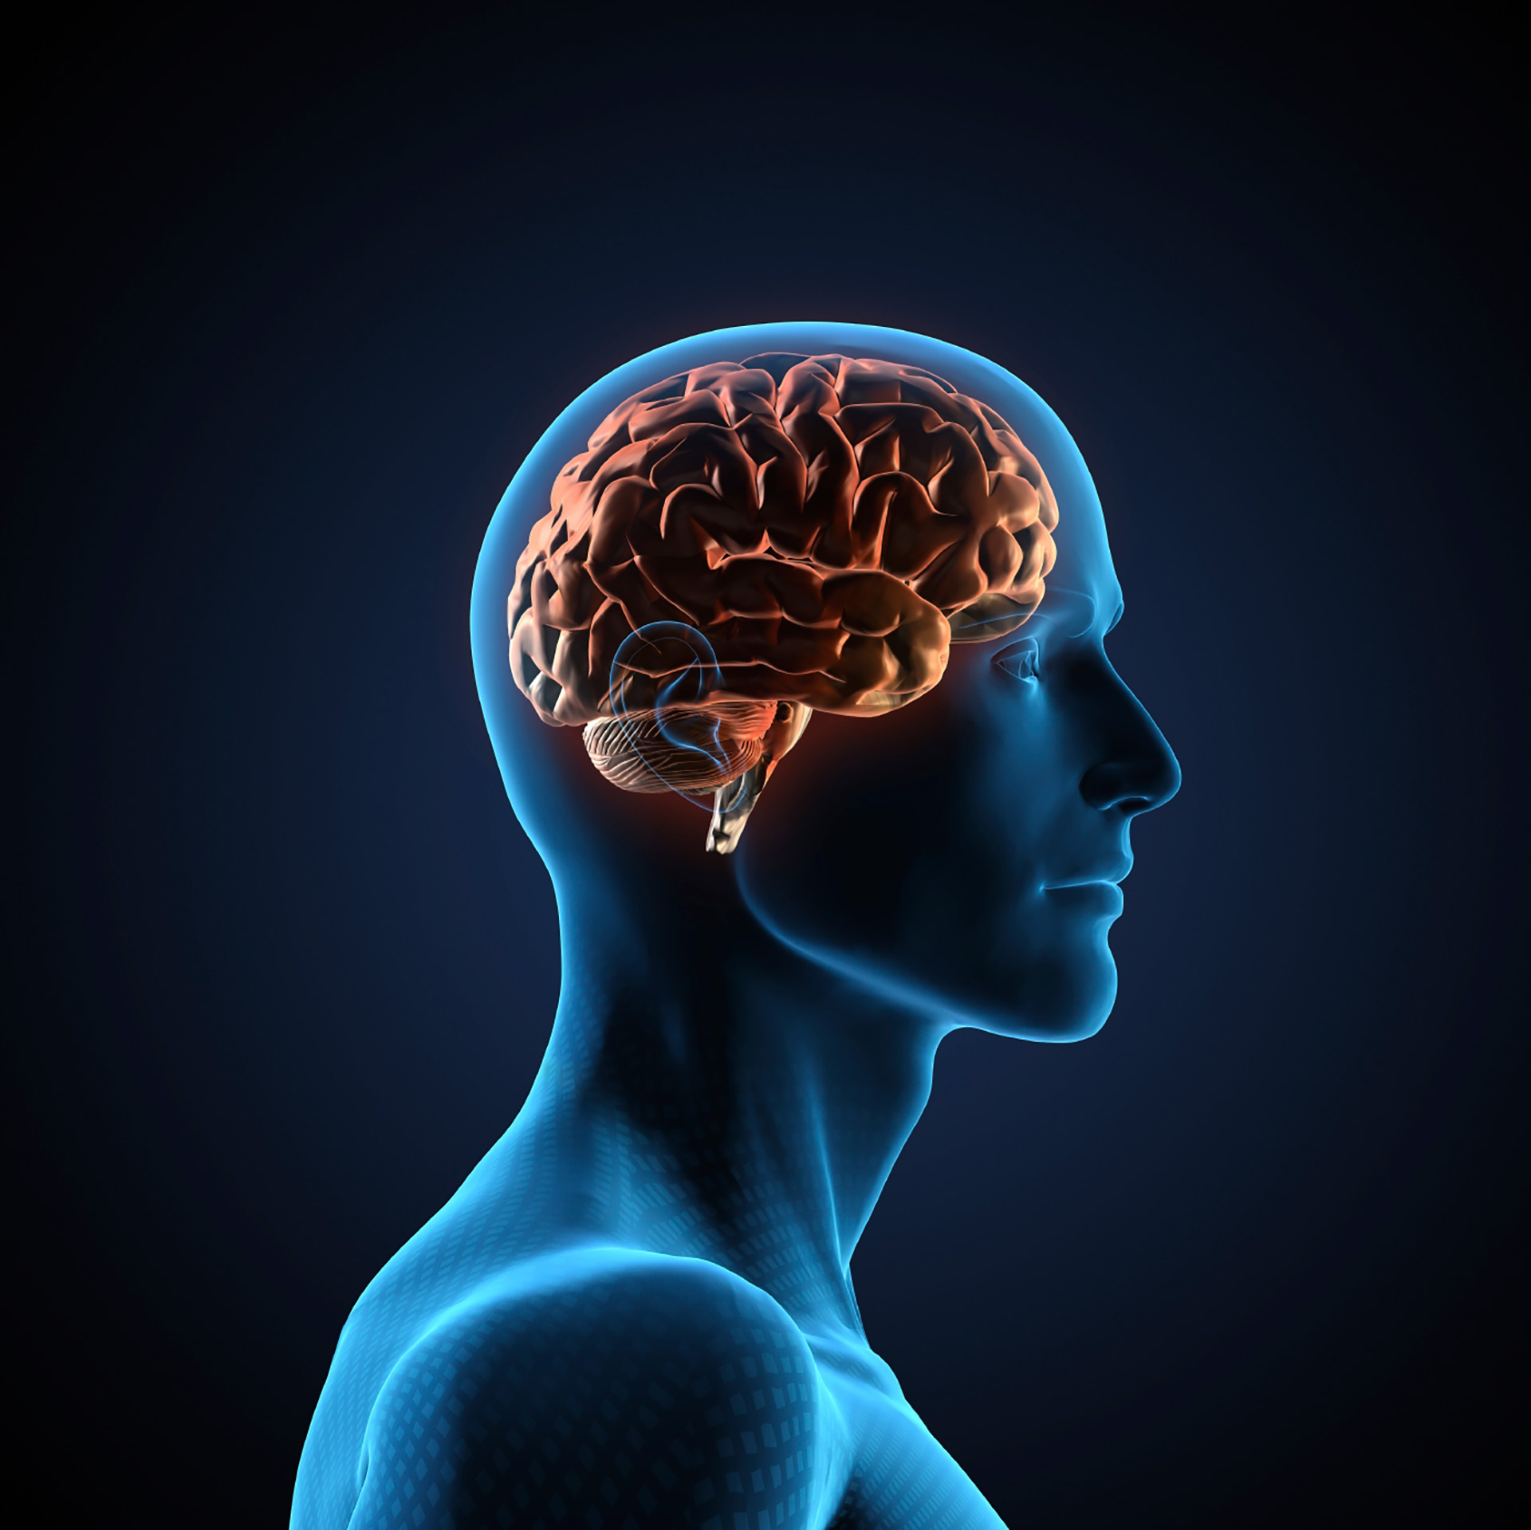
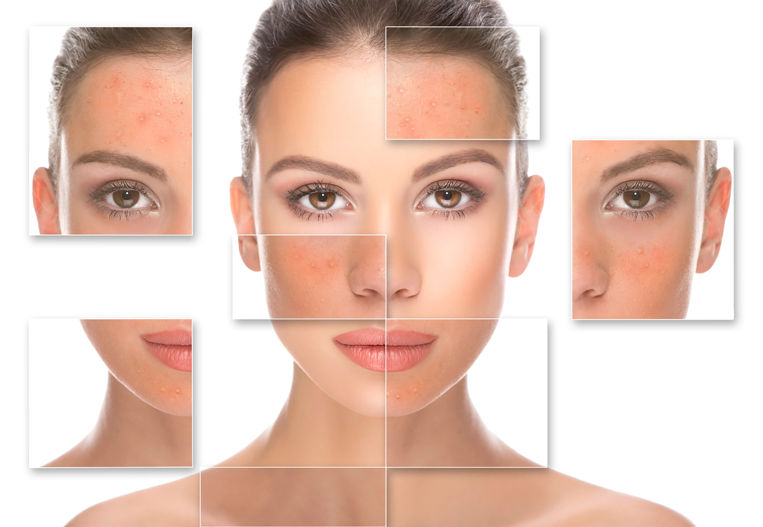
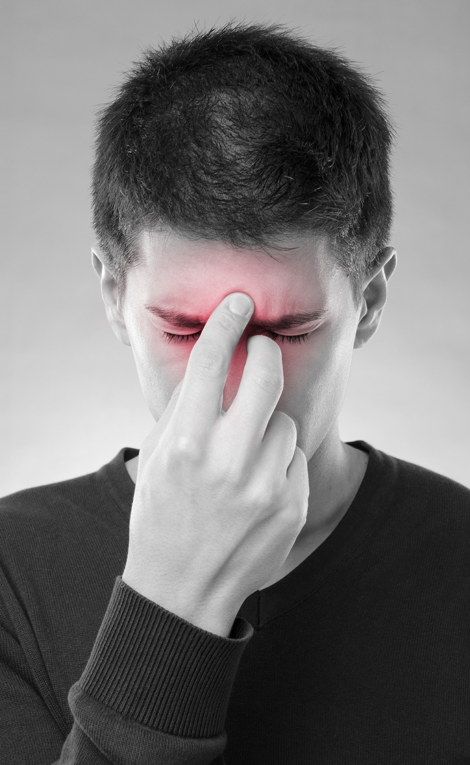
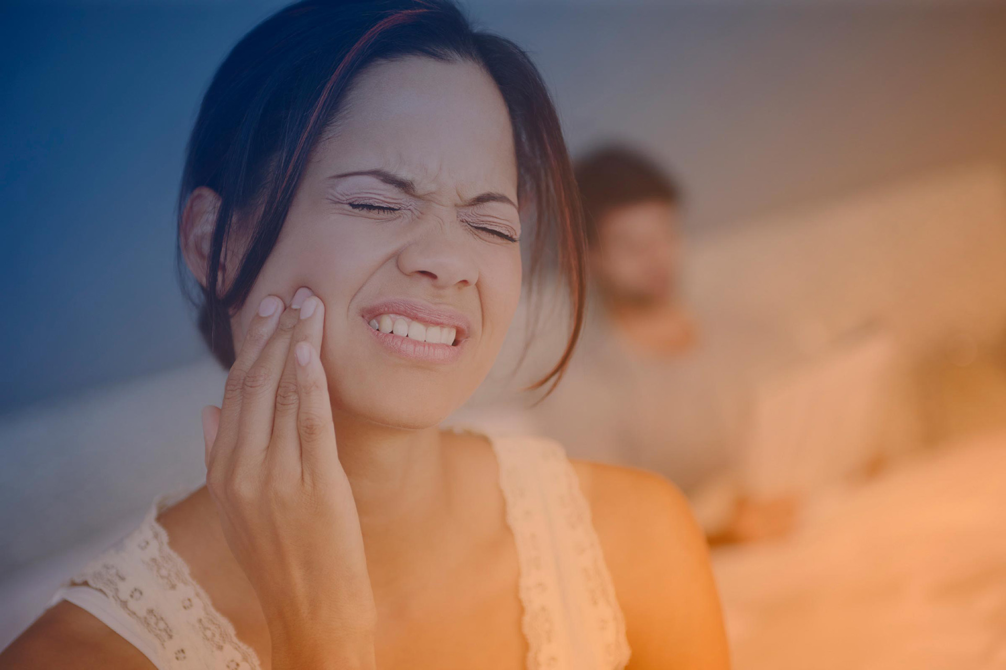
Kısa dönemdeki etkileri
Yüzde: Damarlarda genişleme.
Yüze daha fazla kan gelmesi,
dolayısıyla yüzde kızarıklık
ve şişkinlikler.
Beyinde: Mantıklı düşünme,
karar verme ve hareket etme
yeteneklerinde bozulma.
Burunda: Koku alma
duyusunda azalma,
burun kanamaları.
Dişlerde: Çeşitli
diş eti hastalıkları.
08
Notes:
Ayrıca bakınız: Alkol Kötülüklerin Kapısı adlı Yeşilay tarafından hazırlanmış kitapçık, s. 6.

Slide 9
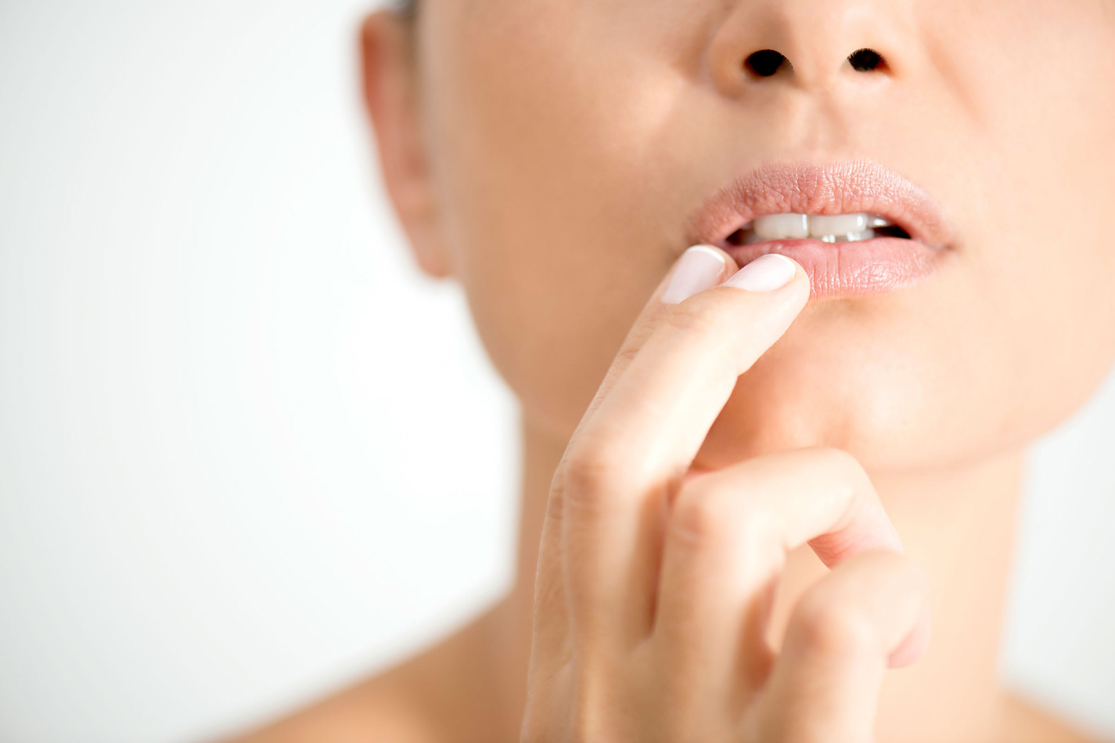
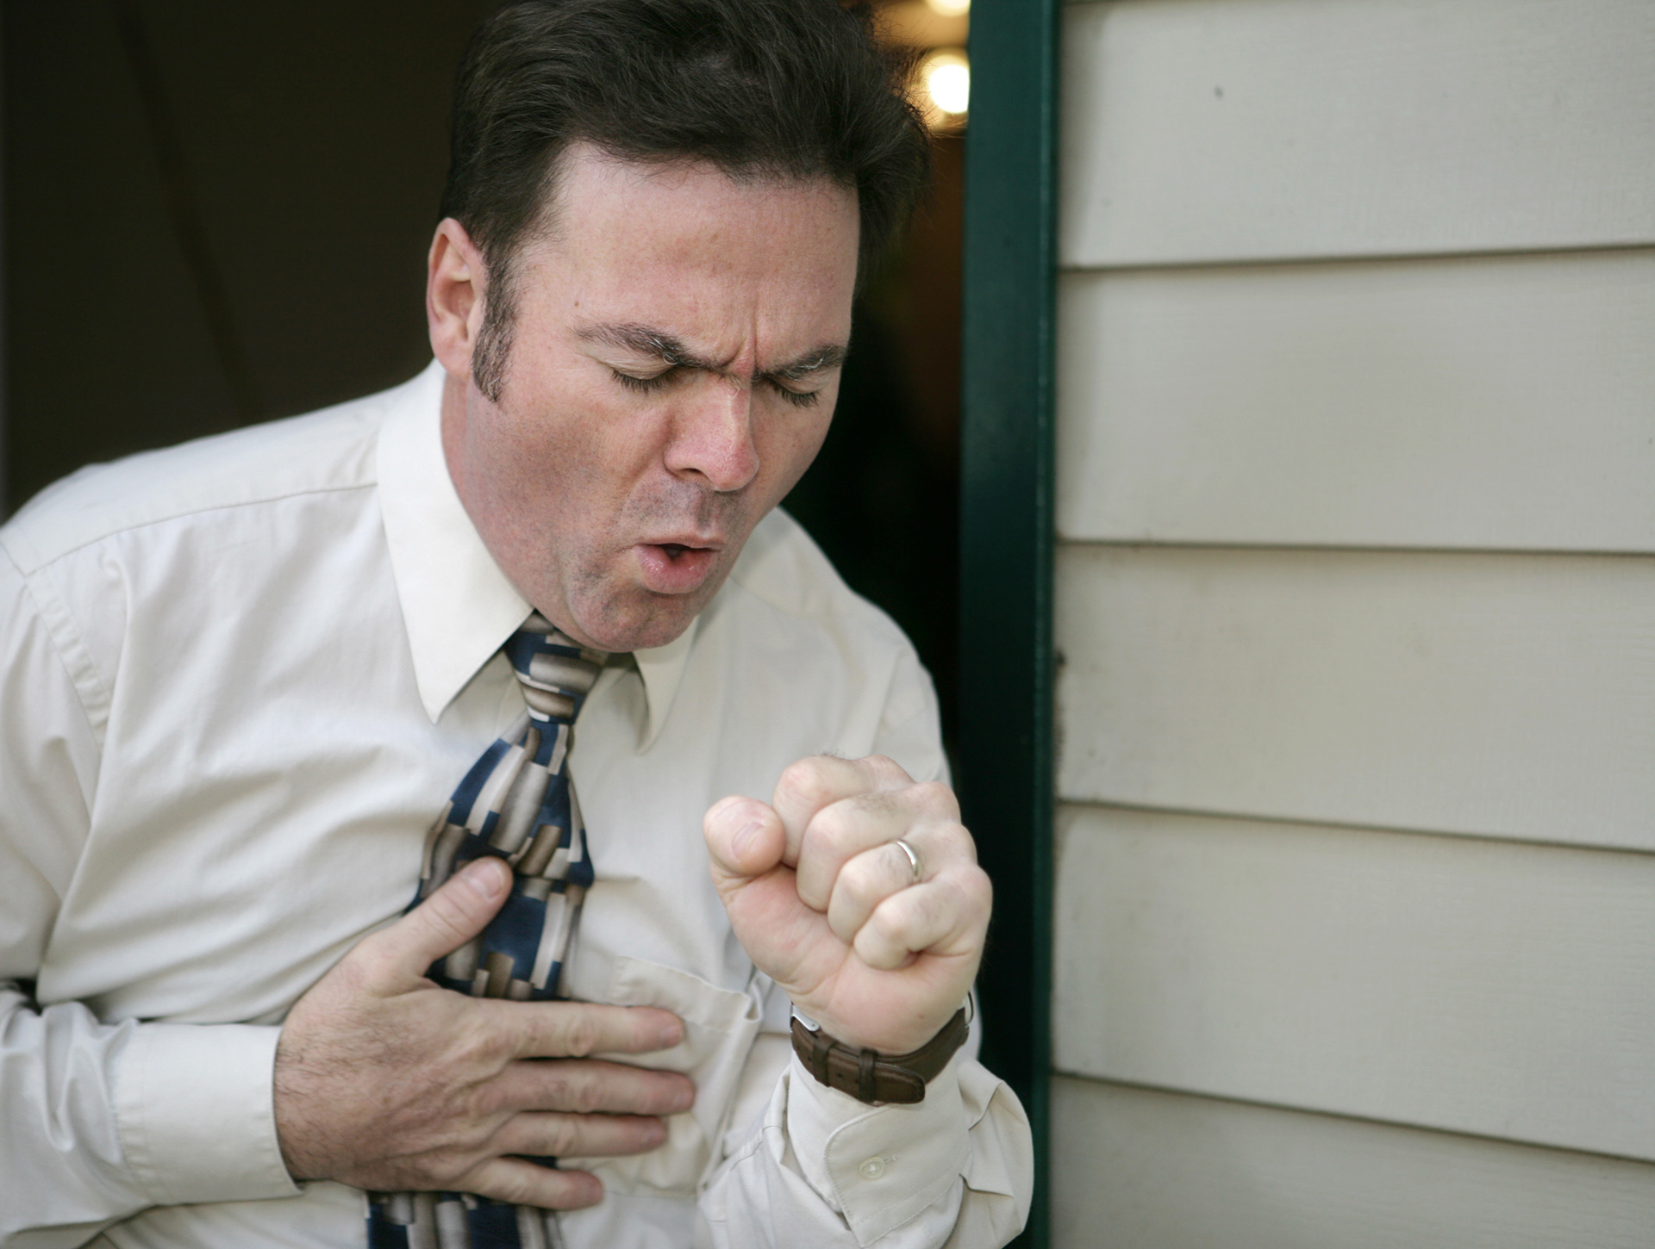
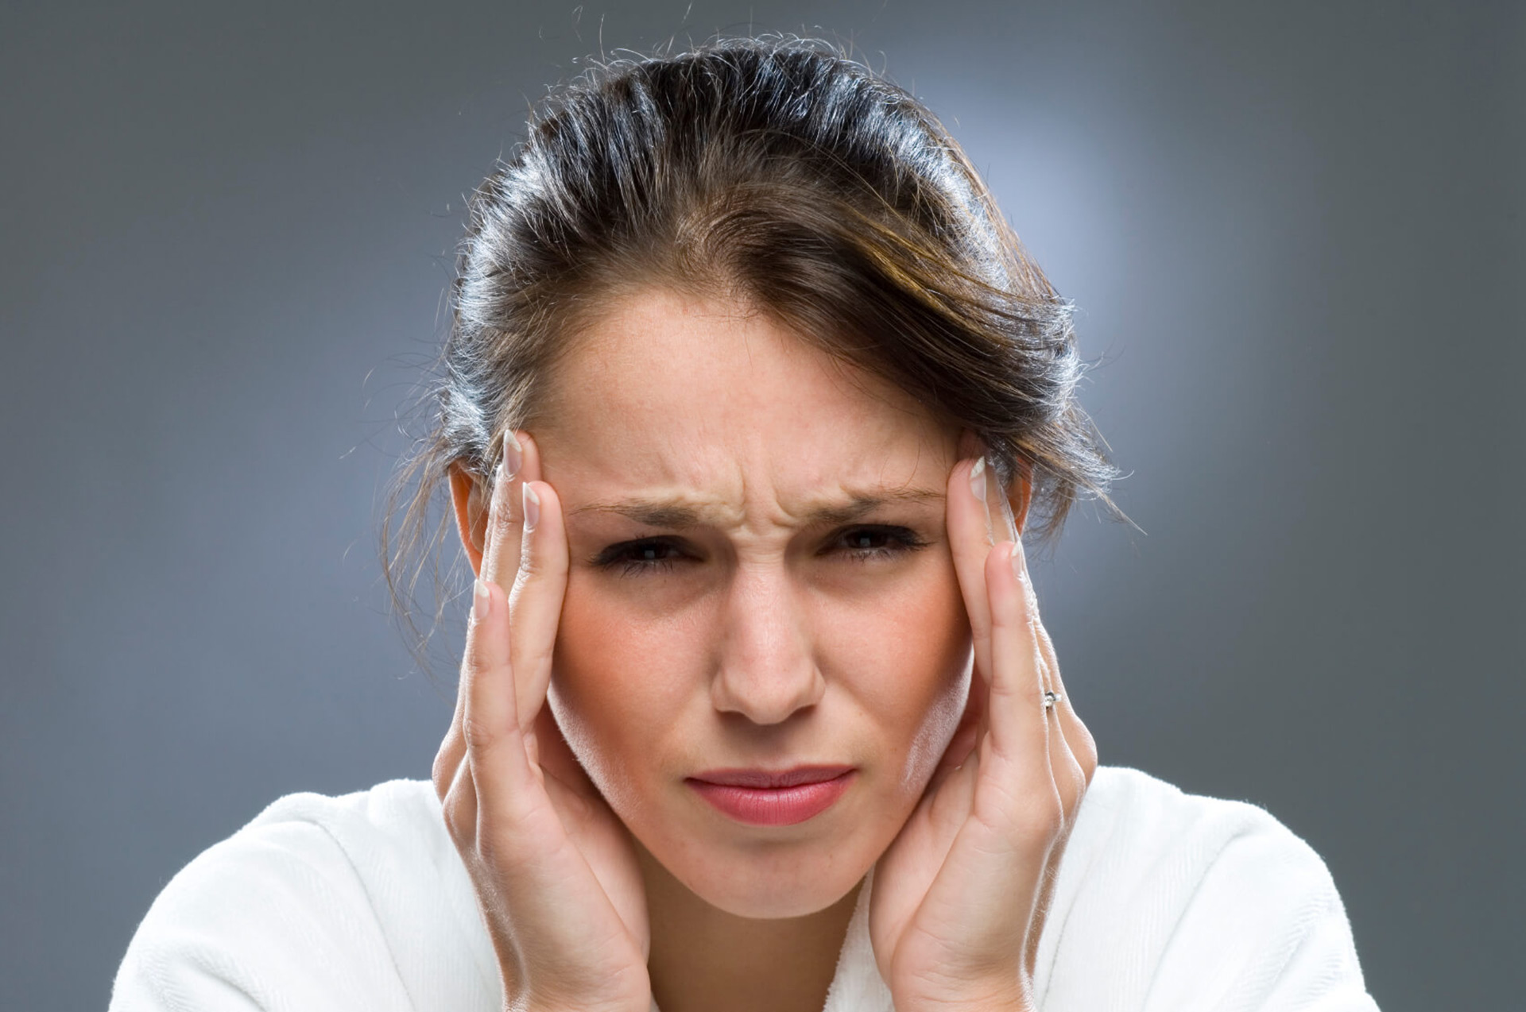
Kısa dönemdeki etkileri
Ağızda: Ağız kuruluğu, tat
alma duyusunda bozulma,
ağız kokusu, ağız içi enfeksiyonlar.
Boğazda: Öksürük, zamanla
ses tellerinde tahribat
Başta: Şiddetli
baş ağrısı.
09
Notes:
Ayrıca bakınız: Alkol Kötülüklerin Kapısı adlı Yeşilay tarafından hazırlanmış kitapçık, s. 6.

Slide 10
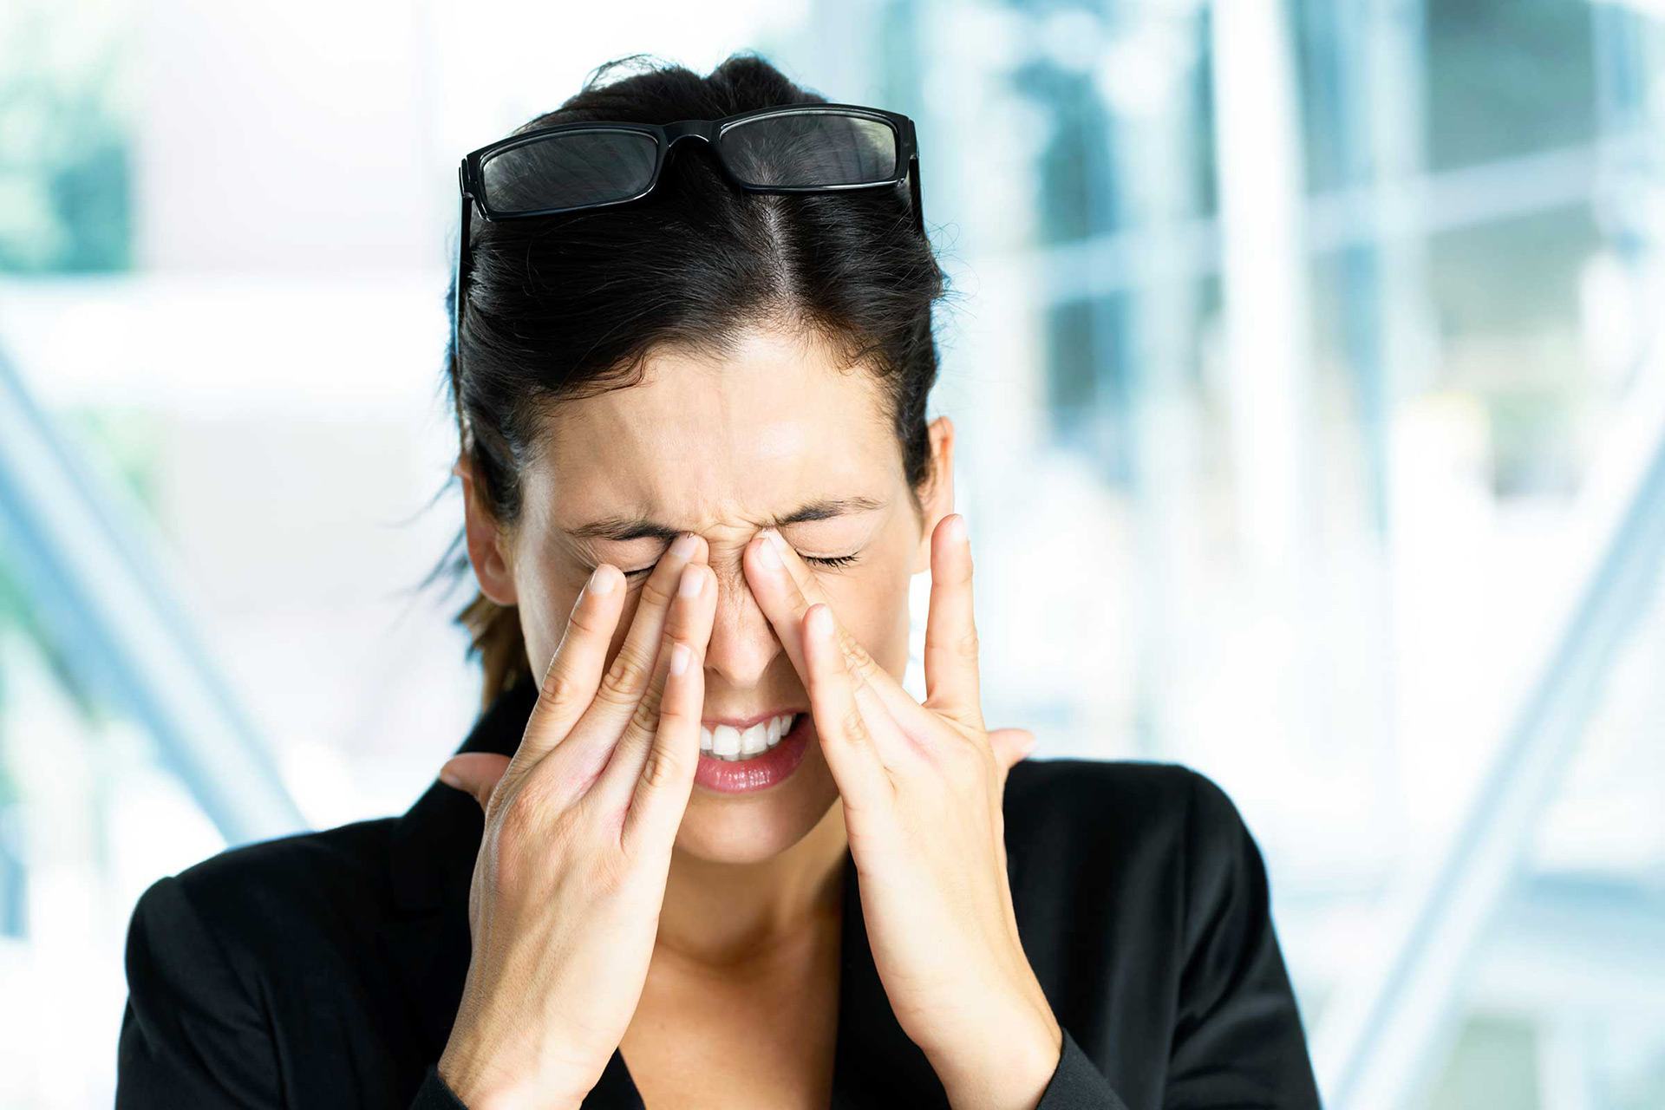
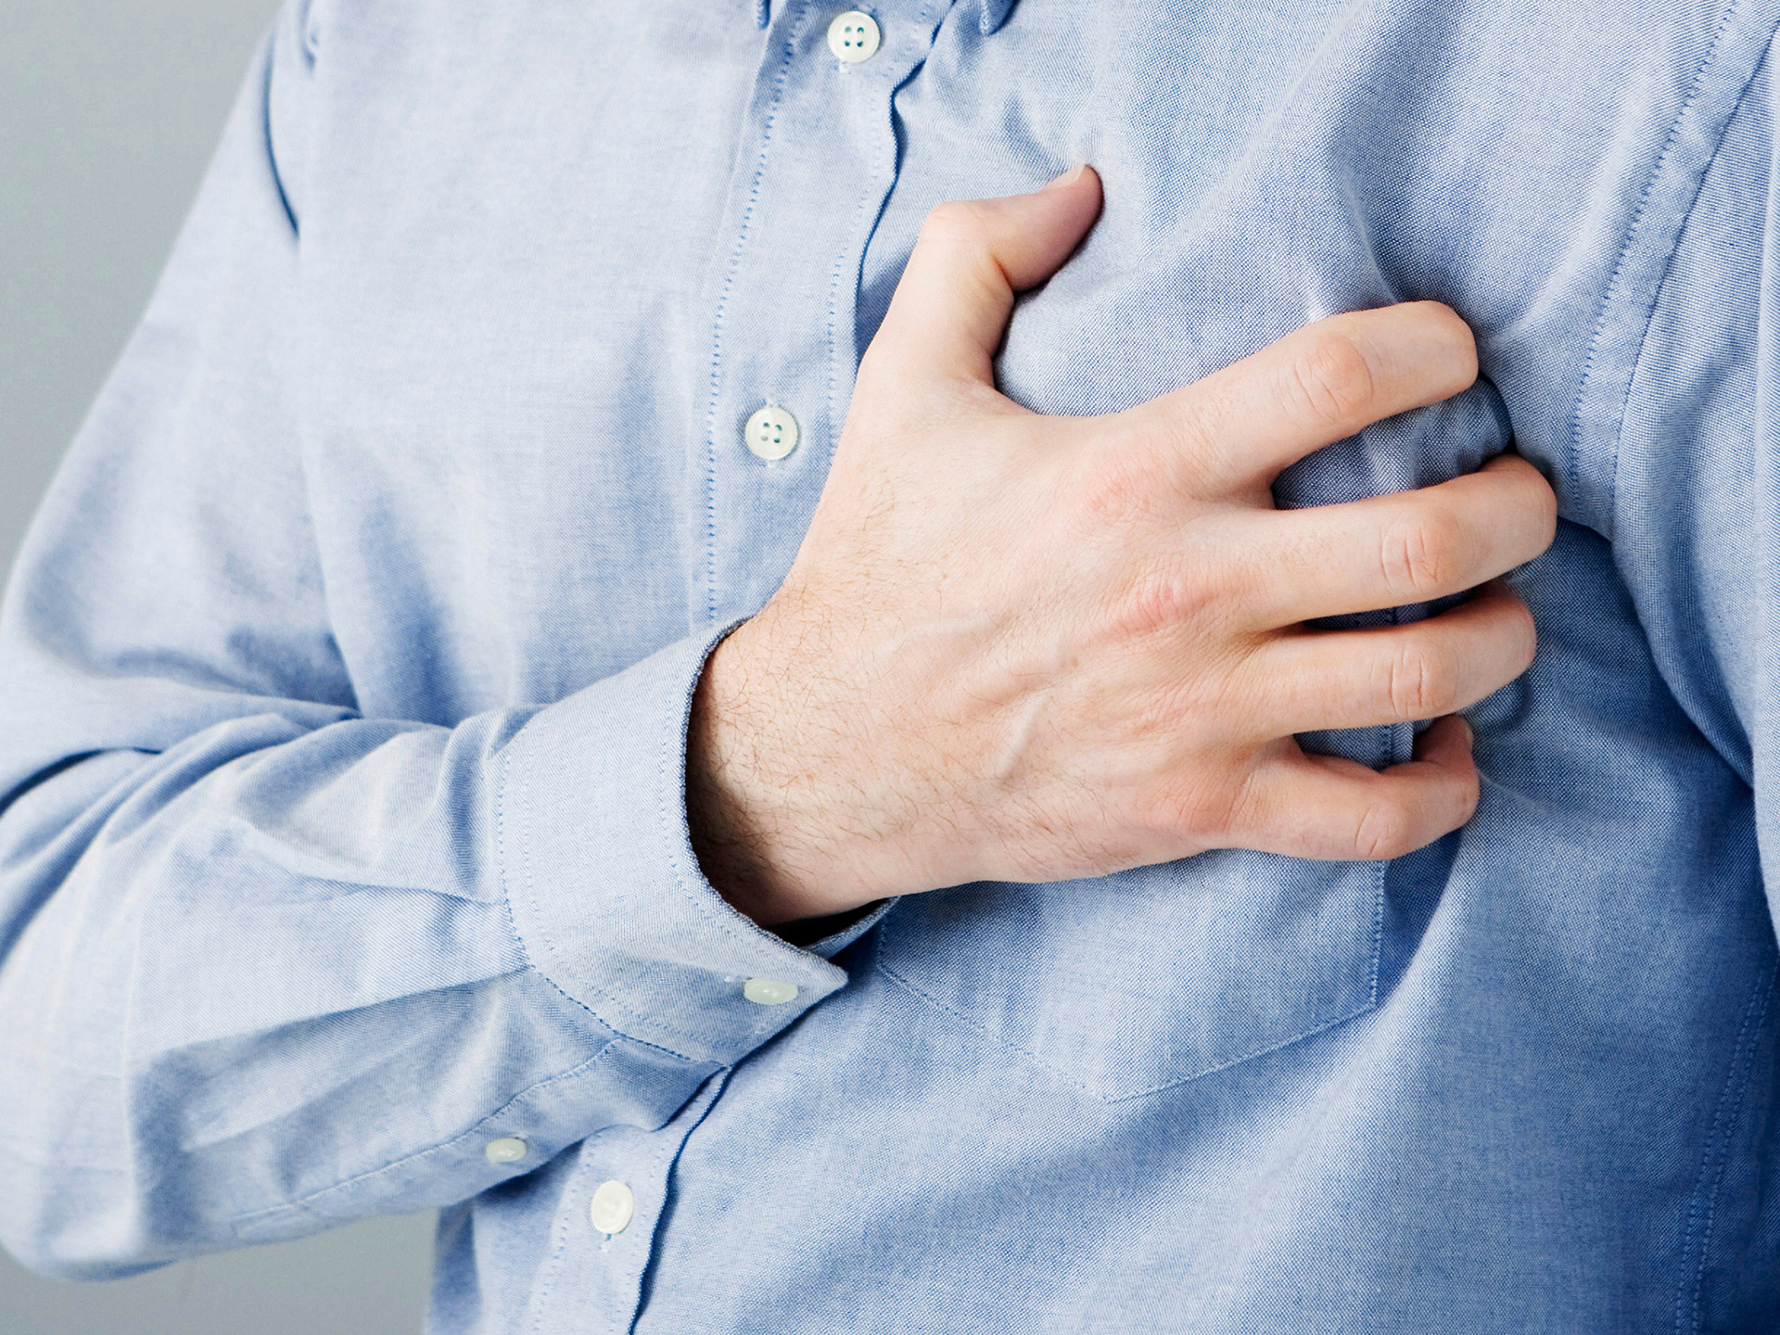
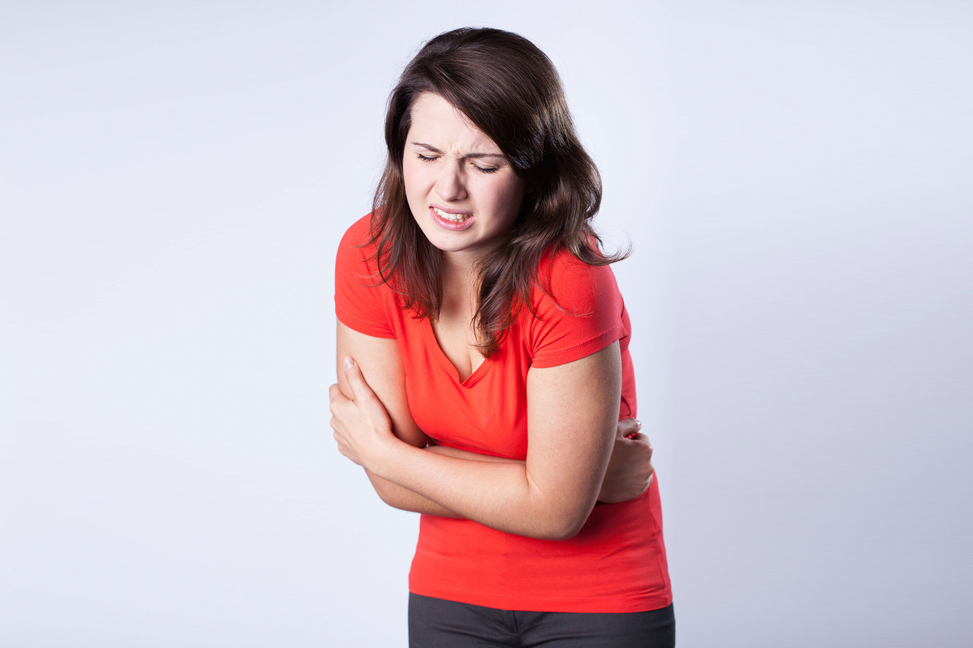
Uzun dönemdeki etkileri
Beyinde: Alkol, beyin hücrelerini
öldürdüğü için zamanla beyin
küçülür. Bu durum erken
yaşlanma ve bunamaya yol açar.
Gözlerde: Zamanla körlüğe
kadar varabilecek
hasarlara neden olur.
Kalpte: Ritim bozukluğu
ve damar kireçlenmesine
neden olur.
Mide ve Yemek Borusunda:
Gastrit, ülser ve mide
iltihabı oluşumuna yol açar.
10
Notes:
Ayrıca bakınız: Alkol Kötülüklerin Kapısı adlı Yeşilay tarafından hazırlanmış kitapçık, s. 7.

Slide 11
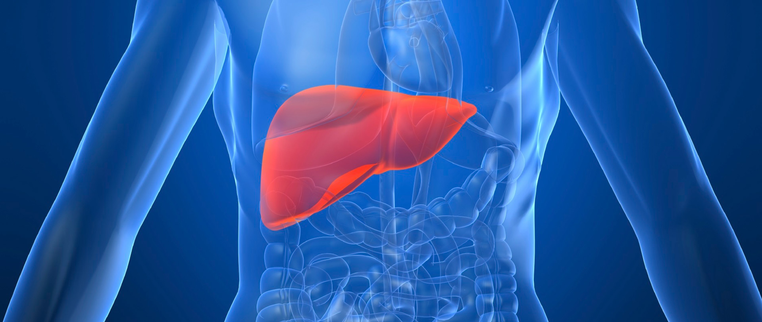
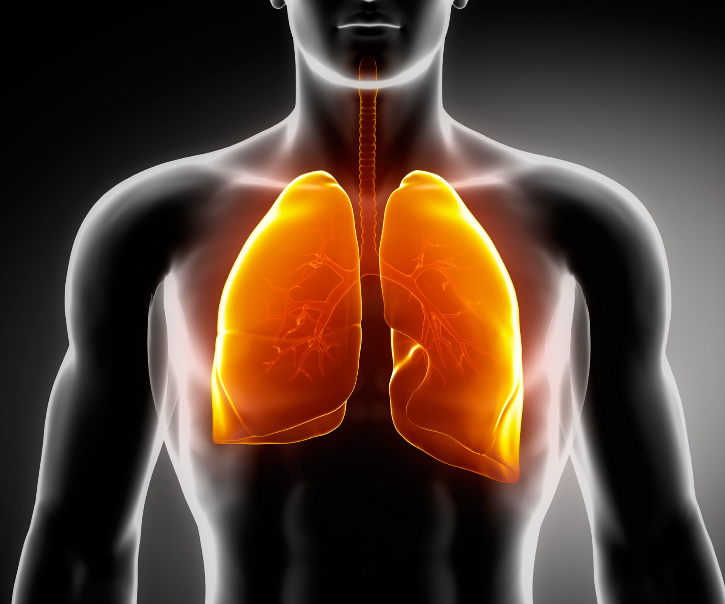
Uzun dönemdeki etkileri
Yüzde: Cildin doğal ve canlı
görünümünü kaybetmesine
yol açar. Kalıcı veya yamalı
kızarıklıklara neden olur.
Karaciğerde: Yağlanma
meydana getirir. Ciddi
karaciğer hastalıklarına
sebep olur.
Akciğerlerde: Akut akciğer
iltihabına yol açar.
11
Notes:
Ayrıca bakınız: Alkol Kötülüklerin Kapısı adlı Yeşilay tarafından hazırlanmış kitapçık, s. 7.

Slide 12
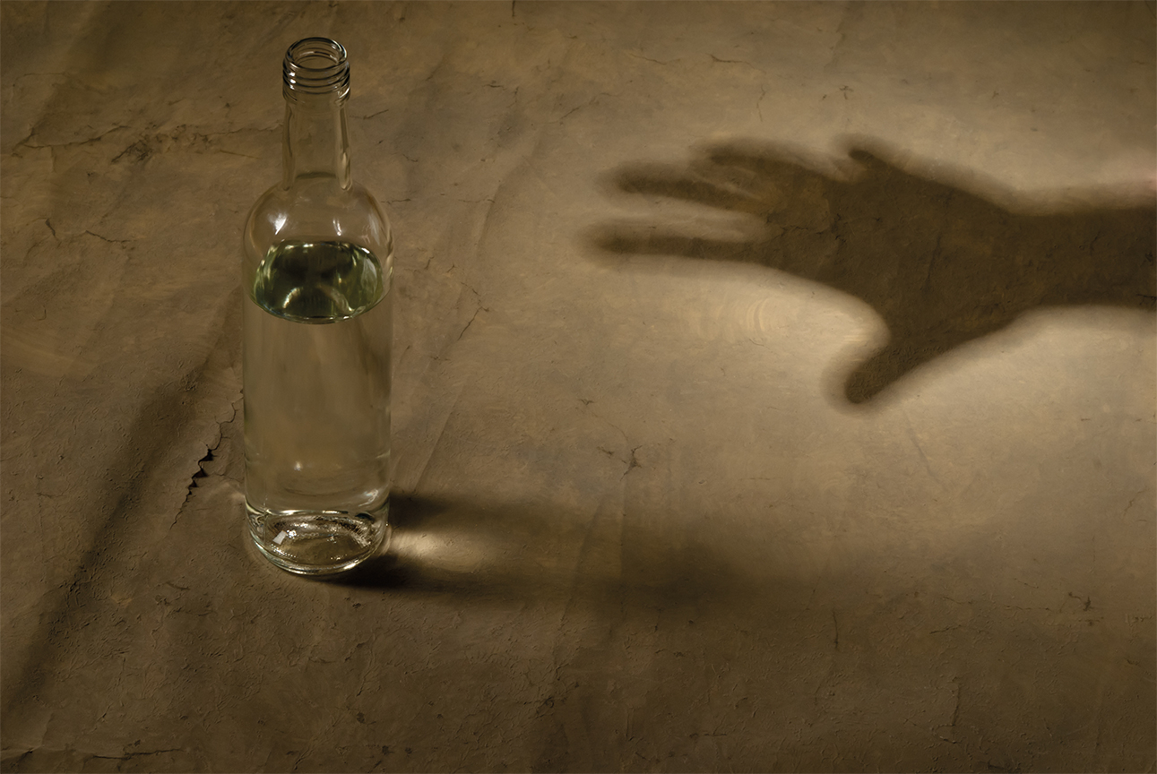
Nasıl başlanıyor?
Arkadaş Baskısı
“Bir dene, maksat muhabbet olsun!”
Bazı kişiler grup içinde kabul görebilmek için arkadaşlarının davetiyle alkol kullanmaya başlarlar.
Yanlış Algılar
“Bir kerecikten bir şey olmaz!”
Böylece kişi, “Bir kerecik!” diyerek alkolü dener. Fakat bu durum bir
kereyle sınırlı kalmaz, mutlaka devamı gelir.
Sorunlardan Kaçış
“Dertlerini unutursun!”
Bazı insanlar, alkol kullanmayı sorunlardan kaçış yolu olarak görürler.
Ne var ki alkol, sorunları asla çözmez, aksine kişinin çözümleri
geciktirmesine ya da çözüm gücünü kaybetmesine yol açar.
12
Notes:
Ayrıca bakınız: Alkol Kötülüklerin Kapısı adlı Yeşilay tarafından hazırlanmış kitapçık, s. 9.

Slide 13
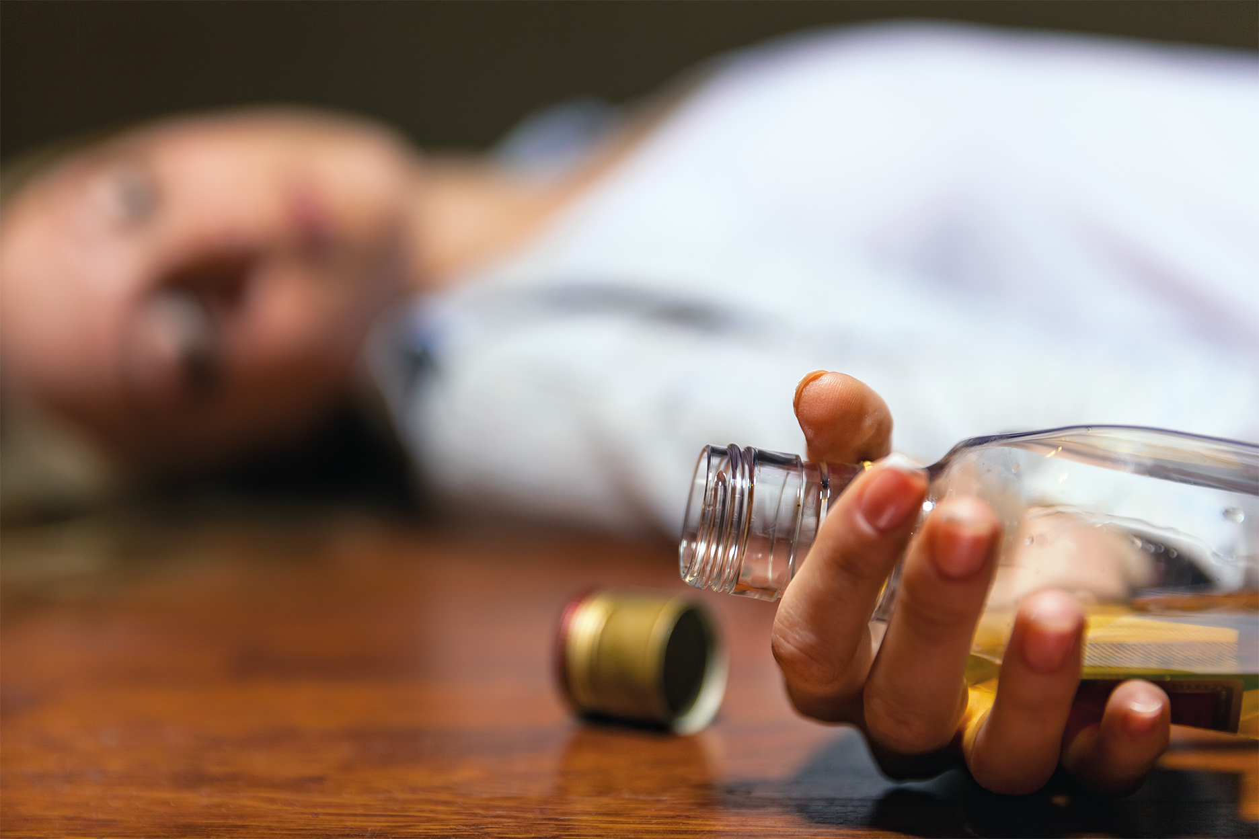
Yetişkin ve genç bireyin
kullanım farkları
Alkol kullanımı gençler için çok daha zarar vericidir.
Çünkü gençlerin beyin gelişimi henüz
tamamlanmamıştır. Genç yaşlarda alkol kullanımı,
beynin hafıza, kontrol ve koordinasyonla ilgili
bölgelerinde hasar oluşturabilir. Bu da önemli
sağlık sorunlarına sebep olabilir.
13 yaşında alkol kullanımına başlayan
gençlerde alkol bağımlısı olma riski %43 oranında!
13

Slide 14
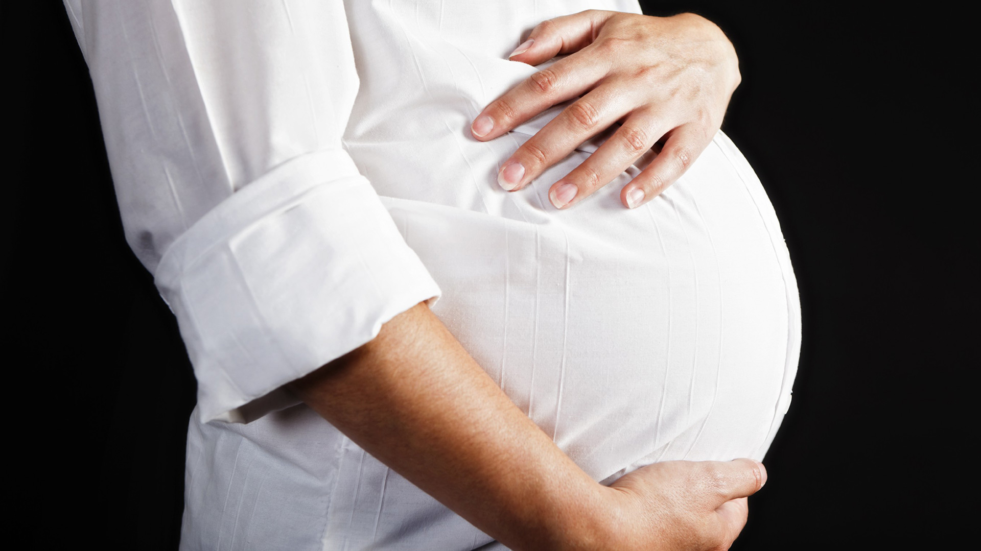
En genç kurbanlar
Hamile kişiler tarafından tüketildiğinde alkol, kan dolaşımına girer ve
plasentayı geçerek fetüse (doğmamış bebek) ulaşır. Alkol, bir fetüse
hamileliğin herhangi bir aşamasında zarar verebilir; ancak genelde
hamilelik en erken 2 – 3 ay içinde fark edildiğinden, bebek en ciddi
zararı bu ilk birkaç ay içinde görür.
Büyüme eksiklikleri, yüz anormallikleri, iç ve dış organlarda sorunlar,
beyin ve sinir sistemi zararları, uyku ve yeme bozuklukları, öğrenme problemleri, dikkat eksikliği ve hiperaktivite bozukluğu gibi birçok
doğum kusurunun alkole bağlı olarak risk seviyesi yükselir.
14

Slide 15
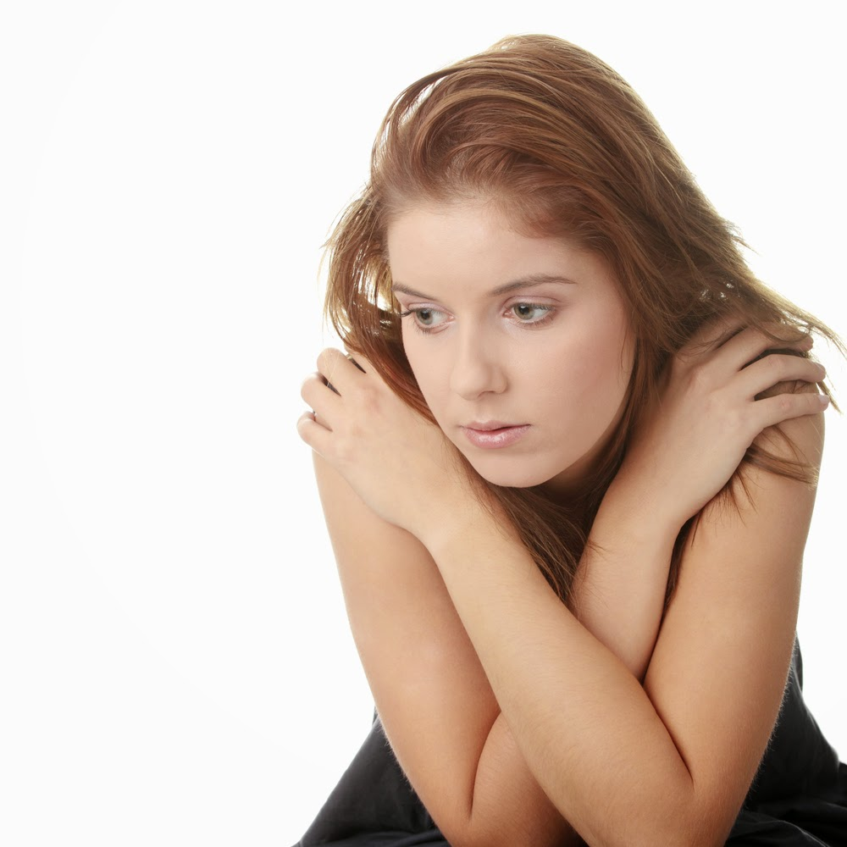
Yanlış bilinenler
İddia ederler ki...
“Alkol, uykuyu düzenler.” Yanlış!
Alkol kullanımı, oluşturduğu gevşekliğin etkisiyle uyku verebilir. Ancak alkol kullanan kişinin uyku düzeni ve kalitesi bozulur. Alkolün etkisiyle uyunan uyku, tam anlamıyla kaliteli bir uyku olmadığı için kişi aslında uykusuz kalır.
Söylentiye göre...
"Alkol, cinsel gücü arttırır! Yanlış!
Aksine erkeklerde cinsel gücü azaltır ve iktidarsızlığa sebep olur.
Deseler de...
“Alkol, iştah açıcıdır.” Yanlış!
Alkollü içkiler iştah açmaz. Aksine mide rahatsızlıklarına ve sindirim
bozukluğuna sebep olur.
15
Notes:
Ayrıca bakınız: Alkol Kötülüklerin Kapısı adlı Yeşilay tarafından hazırlanmış kitapçık, s. 11.

Slide 16
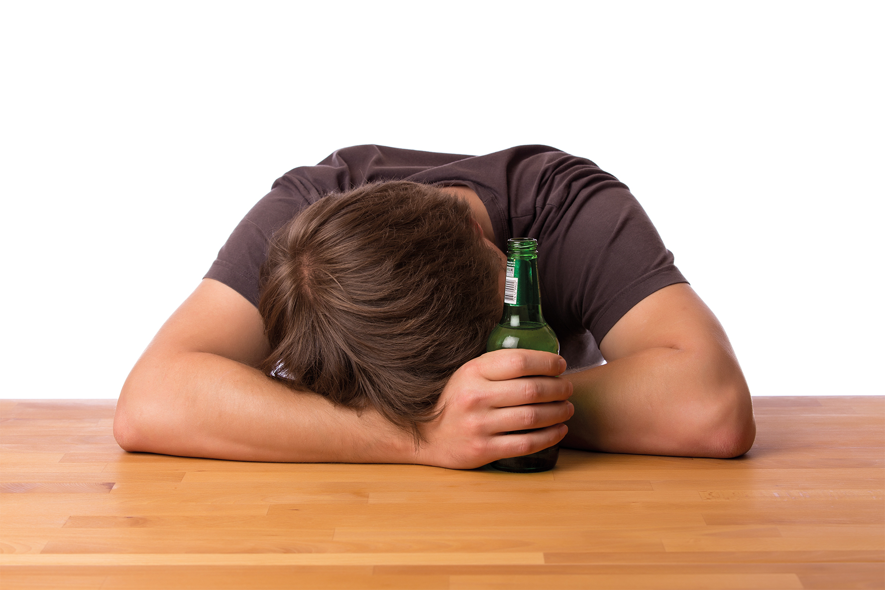
Yanlış bilinenler
Derler ki...
“Alkollü içecekler vücudu ısıtır.” Yanlış!
Tam tersine alkol alındığında vücut ısısı düşer. Alkol aldıktan sonra görülen sıcaklık hissi, kanın yüzeye doğru akışının cildi ve ciltteki sinir uçlarını ısıtması ve bunun beyne sıcaklık algısı iletmesindendir. Bu, yanıltıcı bir histir.
Sanılana göre...
“Alkol, sesi açar, bu nedenle bazıları kürsüye ya da sahneye çıkmadan
alkol alırlar.” Yanlış!
Alkol vücuttaki su miktarını azaltır ve vücudu Susuz bırakır. Bu durum konuşmaya ve şarkı söylemeye olumsuz olarak yansır.
16
Notes:
Ayrıca bakınız: Alkol Kötülüklerin Kapısı adlı Yeşilay tarafından hazırlanmış kitapçık, s. 12-13.

Slide 17
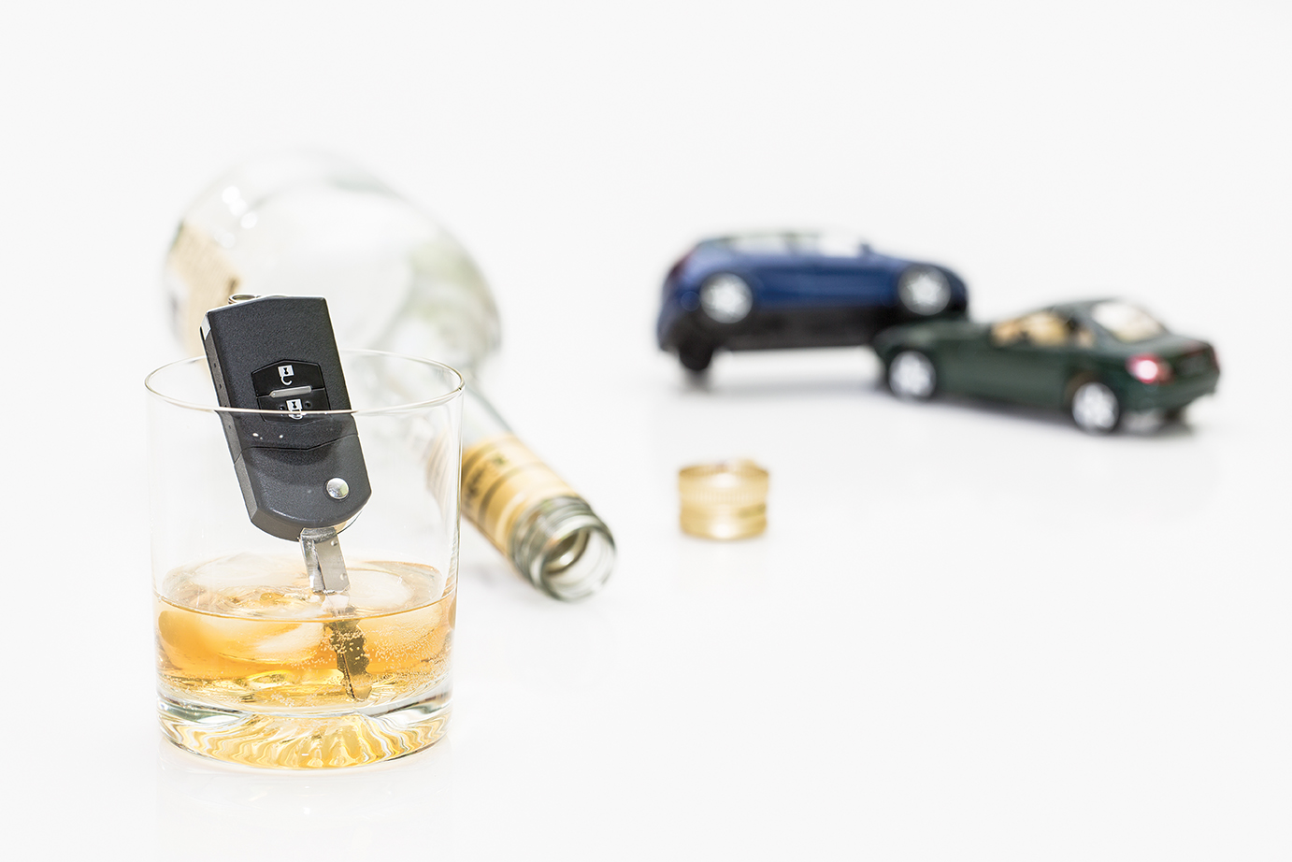
Alkol neleri değiştirir?
17

Slide 18
Alkol neleri değiştirir?
Fiziksel Değişimler
Kanlanmış ve kızarık gözler.
Uykusuzluk ya da aşırı uyuma ve kronik yorgunluk.
El-göz koordinasyonunda bozulmalar.
Sık sık ortaya çıkan baş ağrısı, kusma ve özellikle sabahları seslere karşı aşırı duyarlılık.
18
Notes:
Ayrıca bakınız: Alkol Kötülüklerin Kapısı adlı Yeşilay tarafından hazırlanmış kitapçık, s. 17.

Slide 19
Alkol neleri değiştirir?
Duygusal Değişimler
Okul ve aile içi kurallara karşı itaatsizlik.
Daha önce ilgi duyduğu konulara kayıtsız kalma.
Sürekli arkadaş değiştirme. Yeni arkadaşlarını aileyle tanıştırma konusunda isteksizlik.
Görünümüne özen göstermeme.
19
Notes:
Ayrıca bakınız: Alkol Kötülüklerin Kapısı adlı Yeşilay tarafından hazırlanmış kitapçık, s. 17.

Slide 20
Alkol neleri değiştirir?
Duygusal Değişimler
Duygu durumu değişimleri, ani patlamalar, sinirlilik.
Boş vermişlik, umursamazlık, takmamazlık.
Nerede olduğu ve ne yaptığı ile ilgili yalan söyleme.
20
Notes:
Ayrıca bakınız: Alkol Kötülüklerin Kapısı adlı Yeşilay tarafından hazırlanmış kitapçık, s. 17.

Slide 21
Alkol neleri değiştirir?
Zihinsel Değişimler
Hafıza kayıpları ve boşluklar.
Yetersiz konsantrasyon.
21
Notes:
Ayrıca bakınız: Alkol Kötülüklerin Kapısı adlı Yeşilay tarafından hazırlanmış kitapçık, s. 17.

Slide 22

Riskli durumlardan
kurtulmak
“Hayır!” diyebilirsiniz:
Alkol veya bağımlılık yapıcı maddelerle ilgili bir teklif geldiğinde verebileceğiniz en kısa ve net cevap “Hayır!” demektir.
Yalana başvurmadan mantıklı bir sebebi paylaşabilirsiniz:
Alkol veya bağımlılık yapıcı maddelerle ilgili herhangi bir teklifi
“Hayır! Ağzıma alkol sürmeyeceğime dair kendime
söz verdim.” şeklinde reddedebilirsiniz.
22
Notes:
Ayrıca bakınız: Alkol Kötülüklerin Kapısı adlı Yeşilay tarafından hazırlanmış kitapçık, s. 18-19.

Slide 23
Riskli durumlardan
kurtulmak
Konuyu değiştirebilirsiniz:
Herhangi bir teklifle karşı karşıya kaldığınızda “Hayır!" dedikten sonra karşınızdaki kişinin ısrar etmemesi açısından konuyu değiştirip
farklı bir şeyden bahsetmeye başlayabilirsiniz.
Israra karşı sürekli “Hayır!” diyebilirsiniz:
Herhangi bir teklifle ısrarlı bir şekilde karşı karşıya kaldığınızda
tavrınızın net olduğunu karşınızdaki kişiye gösterme adına ek
açıklamalara ihtiyaç duymadan tek kelimeyle sürekli
“Hayır!” diyebilirsiniz.
23
Notes:
Ayrıca bakınız: Alkol Kötülüklerin Kapısı adlı Yeşilay tarafından hazırlanmış kitapçık, s. 18-19.

Slide 24
Riskli durumlardan
kurtulmak
Mizahı kullanabilirsiniz:
Herhangi bir teklif durumunda karşınızdaki kişinin yaklaşımını dikkate almadığınızı ve değerli bulmadığınızı anlatmada mizahı kullanabilirsiniz. Teklifte bulunan kişiye örneğin “Hayır. Ben bütün beyin
Hücrelerimin yerli yerinde kalmasını istiyorum.”
şeklinde bir ifadeyle cevap verebilirsiniz.
24
Notes:
Ayrıca bakınız: Alkol Kötülüklerin Kapısı adlı Yeşilay tarafından hazırlanmış kitapçık, s. 18-19.

Slide 25

Çocuğunuzda
içki problemi
olabilir mi?
25

Slide 26
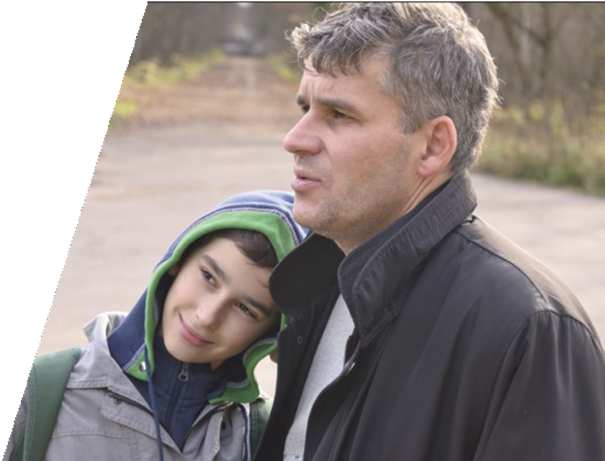
Kimler risk grubundadır?
15 yaşından önce alkolü denemiş olan,
Çocuk istismarı veya diğer büyük travmaları yaşayan,
Çok içki içen ya da alkol bağımlısı ebeveynlere sahip olan,
Yakın arkadaşları alkol kullanan,
Erken yaşlardan itibaren saldırgan veya asosyal davranışlar gösteren,
Onları desteklemeyen, açık iletişim kurmayan, davranışlarını izlemeyen ebeveynlere sahip olan,
Ebeveynlerinden düşmanlık gören, ebeveyni tarafından reddedilen, sert ya da tutarsız disiplin gören çocuklar alkol bağımlılığı
konusunda risk grubunda yer alır.
26
Notes:
Ayrıca bakınız: Alkol Kötülüklerin Kapısı adlı Yeşilay tarafından hazırlanmış kitapçık, s. 15.

Slide 27
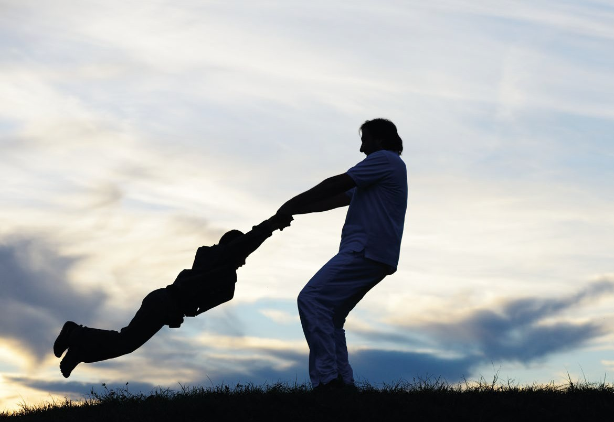
Ebeveynler için
öneriler
27

Slide 28
Önlemek için neler
yapabilirim?
Çocuğunuzun davranışlarını izleyin.
Çocuğunuzun odası ya da çantasında
içki bulursanız ya da nefesinin koktuğunu
hissederseniz görmezden gelmeyin,
eyleme geçin.
28
Notes:
Ayrıca bakınız: Alkol Kötülüklerin Kapısı adlı Yeşilay tarafından hazırlanmış kitapçık, s. 16-19.

Slide 29
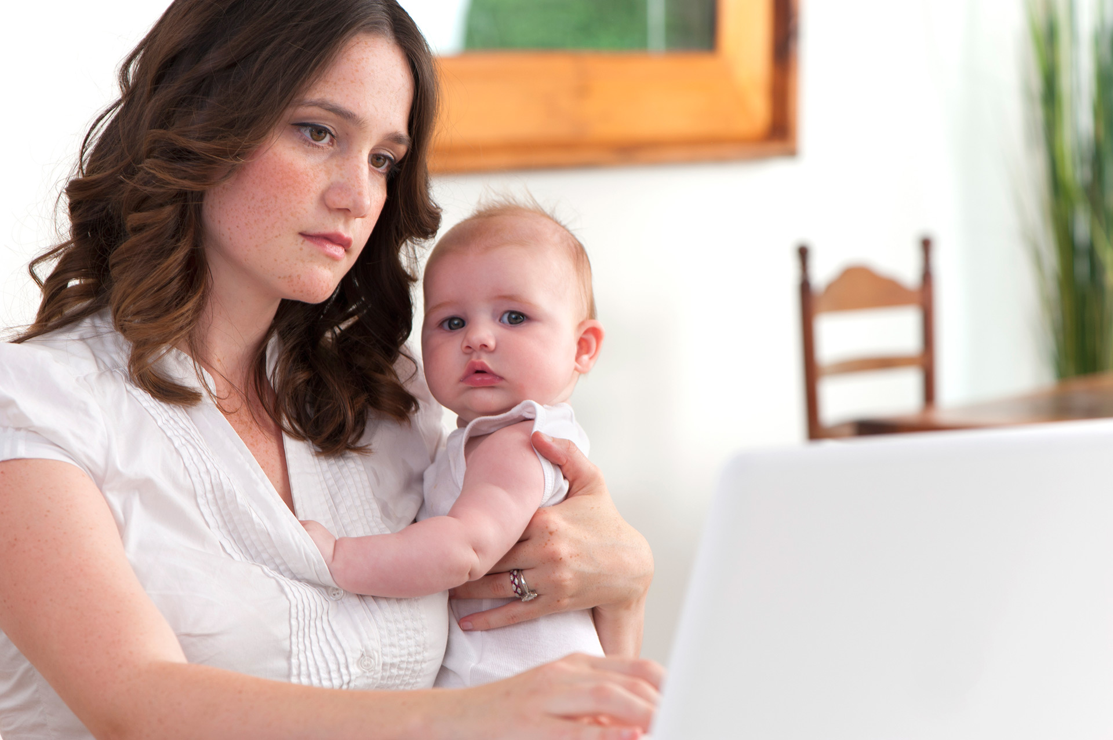
Önlemek için neler
yapabilirim?
Alkol kullanımının uyarıcı
işaretlerini öğrenin.
Alkolün insan zihni, bedeni ve duyguları
üzerindeki etkileri hakkında bilgi edinin.
29
Notes:
Ayrıca bakınız: Alkol Kötülüklerin Kapısı adlı Yeşilay tarafından hazırlanmış kitapçık, s. 16-19.

Slide 30
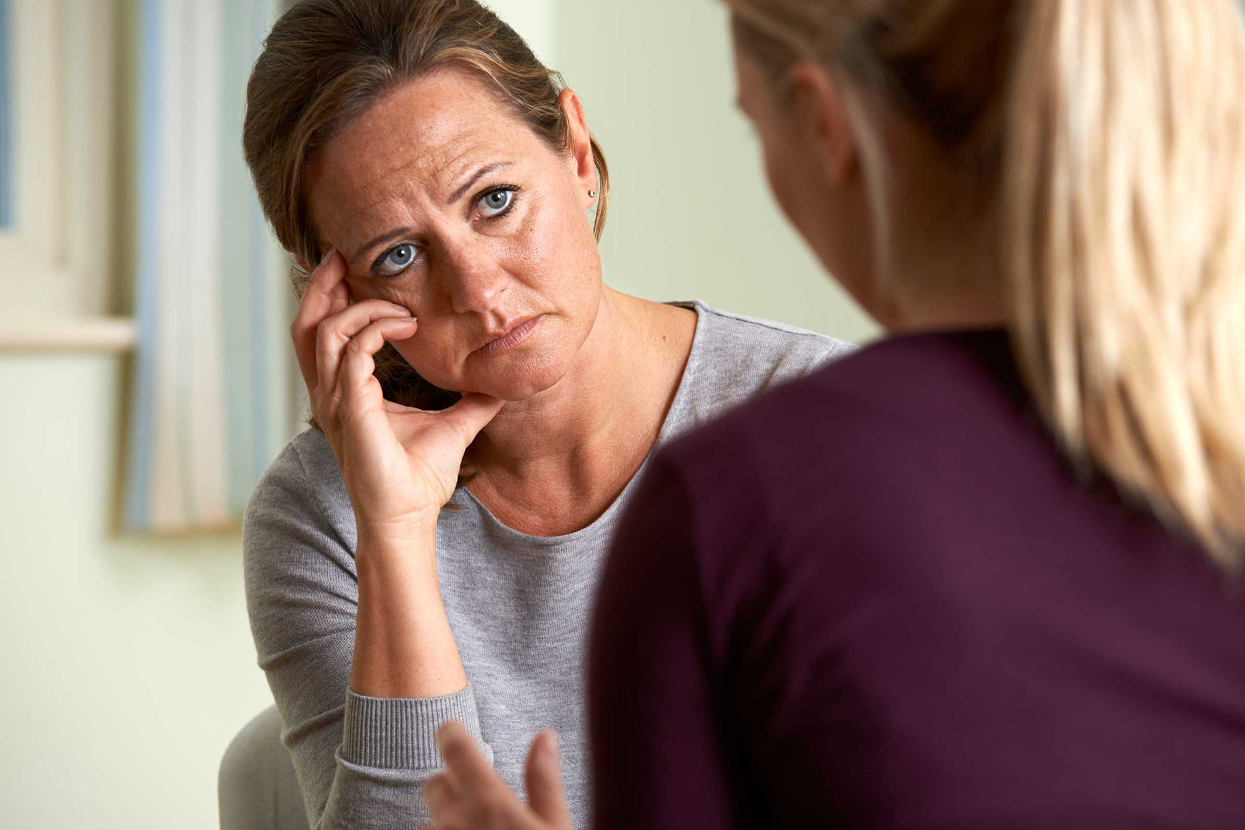
Önlemek için neler
yapabilirim?
Çocuğunuzla konuşun.
Çocuğunuzla iletişime geçmek küçük yaşta
alkol kullanımını önlemede anahtar unsurdur.
Ona kendisine içki sunulduğunda ne yapması
gerektiğini açıklayın.
30
Notes:
Ayrıca bakınız: Alkol Kötülüklerin Kapısı adlı Yeşilay tarafından hazırlanmış kitapçık, s. 16-19.

Slide 31

Önlemek için neler
yapabilirim?
Çocuğunuzun katıldığı
aktivitelerin bir parçası olun.
Alkol barındırmayan grup, kulüp ve
etkinliklere girmesini destekleyin.
31
Notes:
Ayrıca bakınız: Alkol Kötülüklerin Kapısı adlı Yeşilay tarafından hazırlanmış kitapçık, s. 16-19.

Slide 32
Önlemek için neler
yapabilirim?
Alkol kullanımıyla ilgili
doğru rol model olun.
Çocuğunuzun önünde nasıl konuşup
davrandığınız hakkında düşünün.
Alkolün problem çözmede iyi bir yol
olabileceğini ima eden konuşmalardan
kaçının.
32
Notes:
Ayrıca bakınız: Alkol Kötülüklerin Kapısı adlı Yeşilay tarafından hazırlanmış kitapçık, s. 16-19.

Slide 33
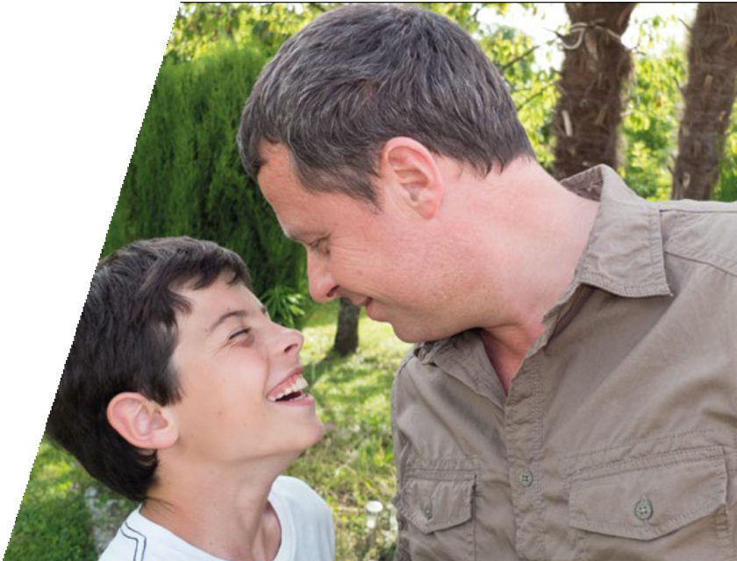
Önlemek için neler
yapabilirim?
Çocuğunuza arkadaş seçmeyi ve
olumlu ilişkiler kurmayı öğretin.
Alkol kullanımına başlamada arkadaş faktörünün
ne kadar önemli olduğunu unutmayın.
33
Notes:
Ayrıca bakınız: Alkol Kötülüklerin Kapısı adlı Yeşilay tarafından hazırlanmış kitapçık, s. 16-19.

Slide 34
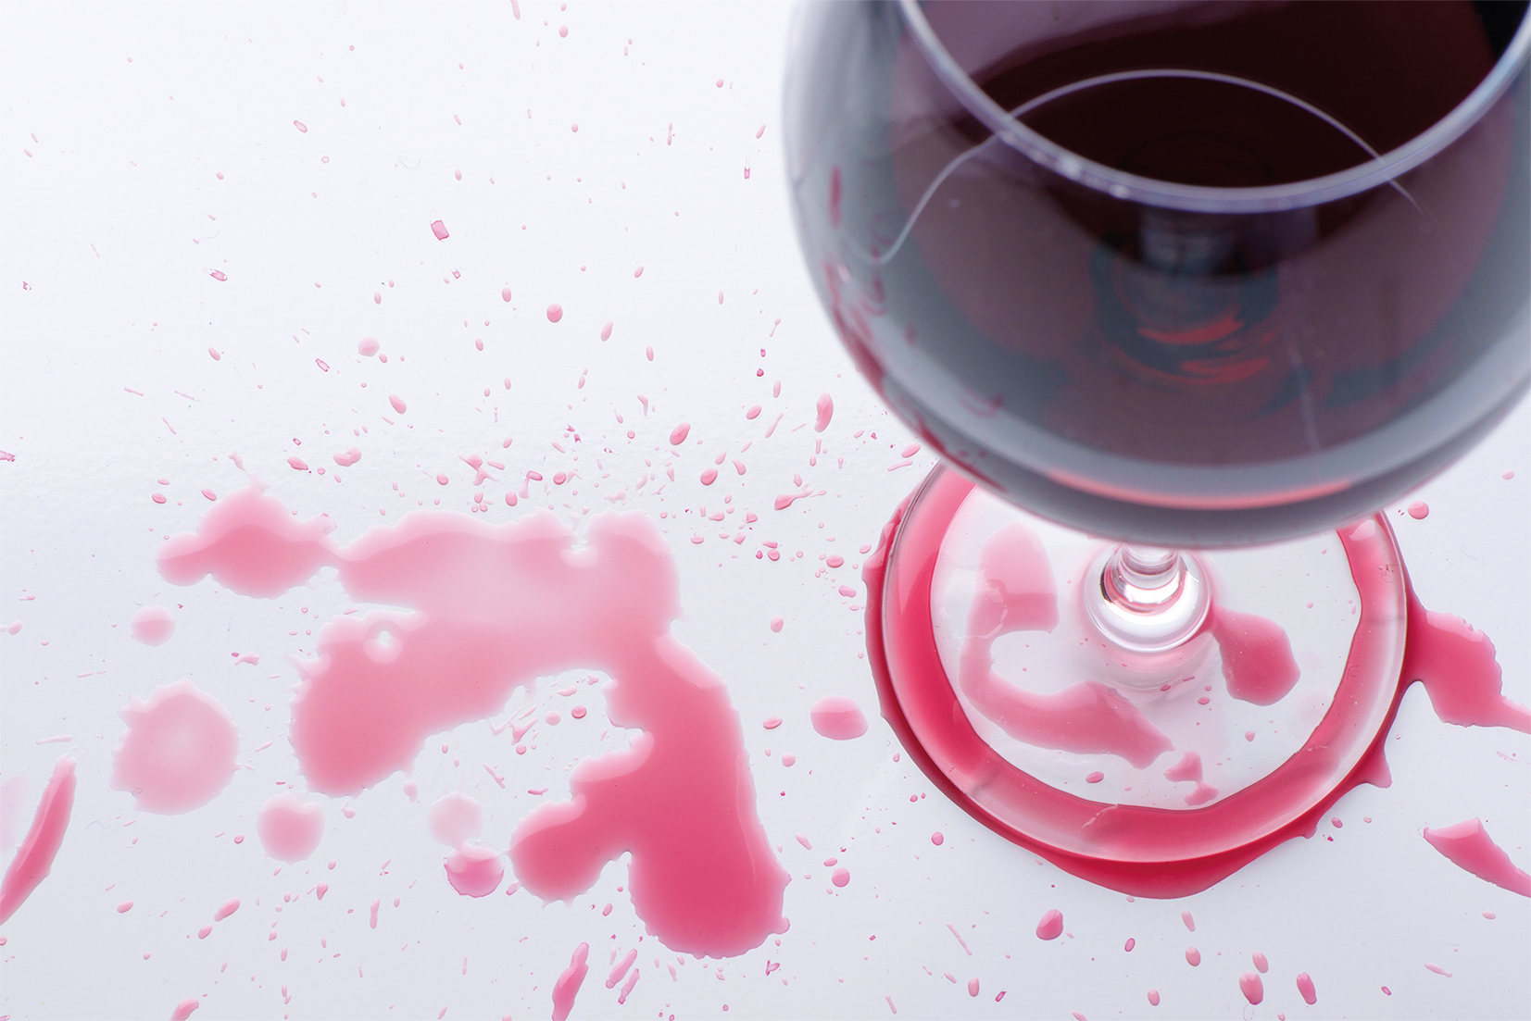
Önlemek için neler
yapabilirim?
Alkol kullanımıyla ilgili
aile kurallarını netleştirin.
Örneğin sürücüsü alkollü olan araçlara
kesinlikle binmeme kuralını koyun.
34
Notes:
Ayrıca bakınız: Alkol Kötülüklerin Kapısı adlı Yeşilay tarafından hazırlanmış kitapçık, s. 16-19.

Slide 35
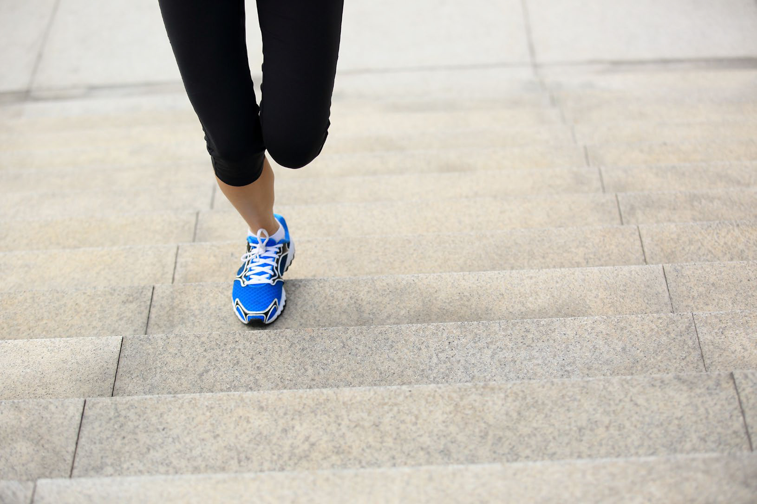
Önlemek için neler
yapabilirim?
Çocuğunuzun stresle baş etmede daha sağlıklı
yollar olduğunu görmesini sağlayın.
Spor yapmak, müzik dinlemek, bir yakınıyla
konuşmak gibi alternatiflerin işe yaradığını
yaşayarak görmesini sağlayın.
35
Notes:
Ayrıca bakınız: Alkol Kötülüklerin Kapısı adlı Yeşilay tarafından hazırlanmış kitapçık, s. 16-19.

Slide 36
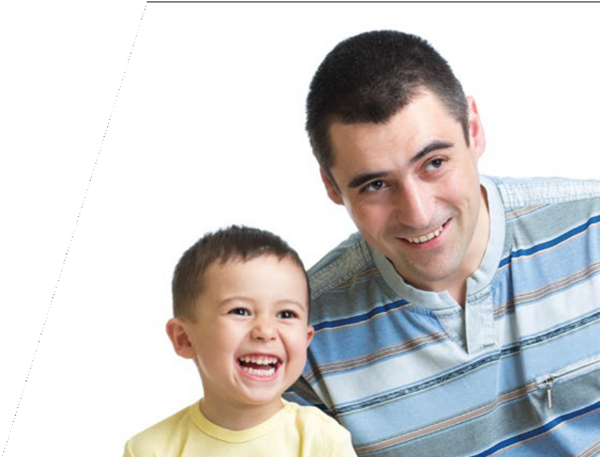
Önlemek için neler
yapabilirim?
Çocuğunuzla konuşmaya ne kadar erken
dönemde başlarsanız o denli iyi olacağını bilin.
İçki içme konusunda yapılan kısa ve etkili
konuşmaların, uzun bir konuşmadan daha
iyi olacağını unutmayın.
36
Notes:
Ayrıca bakınız: Alkol Kötülüklerin Kapısı adlı Yeşilay tarafından hazırlanmış kitapçık, s. 16-19.

Slide 37
Alkol kullanımına
dönük yapılan
son yasal düzenlemeler
8/6/1942 tarihli ve 4250 sayılı İspirto ve İspirtolu
İçkiler İnhisarı Kanunu’nda 11 Haziran 2013
tarihinde yapılan son düzenlemeleri şu şekilde
sıralayabiliriz:
37
Notes:
Ayrıca bakınız: Alkol Kötülüklerin Kapısı adlı Yeşilay tarafından hazırlanmış kitapçık, s. 20.

Slide 38
Alkol kullanımına
dönük yapılan
son yasal düzenlemeler
Yapılan tespit sonucunda 0.50 promilin üzerinde
alkollü olduğu halde araç kullandığı tespit edilen
sürücülere 700 TL idari para cezası verilecek ve
sürücü belgesine 6 aylığına el konulacak.
Uyuşturucu veya uyarıcı maddeleri alan sürücüler
ile alkollü sürücülerin karayolunda araç
sürmeleri yasak olacak.
38
Notes:
Ayrıca bakınız: Alkol Kötülüklerin Kapısı adlı Yeşilay tarafından hazırlanmış kitapçık, s. 20.

Slide 39
Alkol kullanımına
dönük yapılan
son yasal düzenlemeler
Alkollü olarak araç kullanma nedeniyle ehliyeti geri
alınan kişiye, son ihlalin gerçekleştiği tarihten
itibaren geriye doğru 5 yıl içinde; ikinci defasında
877 TL idari para cezası verilecek ve sürücü
belgeleri 2 yıl süreyle geri alınacak.
3 veya 3'ten fazlasında ise 1.407 TL idari para
cezası verilecek ve sürücü belgeleri her
seferinde beşer yıl geri alınacak.
39
Notes:
Ayrıca bakınız: Alkol Kötülüklerin Kapısı adlı Yeşilay tarafından hazırlanmış kitapçık, s. 20.

Slide 40
Alkol kullanımına
dönük yapılan
son yasal düzenlemeler
Yapılan tespit sonucunda, 1.00 promilin üzerinde
Alkollü olduğu tespit edilen sürücü ayrıca 2 yıla kadar
hapis cezasına çarptırılacak.
22.00 – 06.00 arasındaki market, büfe gibi alkol satışı yapılan yerlere yönelik yapılacak şikâyetler, ilgili mercii olan mahalli mülki amirliğe (Kaymakamlık) şikâyet edilebilecek.
40
Notes:
Ayrıca bakınız: Alkol Kötülüklerin Kapısı adlı Yeşilay tarafından hazırlanmış kitapçık, s. 20.

Slide 41


Slide 42
alkol
kötülüklerin
kapısı
teşekkür ederiz
Notes:
Bu sunu Yeşilay tarafından yetişkinlere ve anne babalara yönelik hazırlanmış aşağıdaki kitapçıktan yararlanılarak oluşturulmuştur:
Alkol Kötülüklerin Kapısı, Yeşilay Bilim Kurulu , 2016, İstanbul, Yeşilay TBM Alan Kitaplığı Dizisi No: 6.

